Slide 1


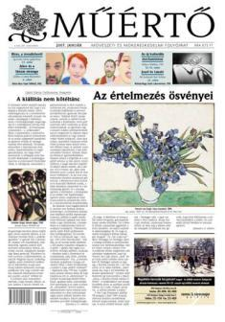
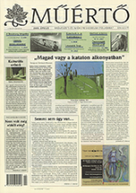
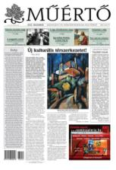
Bemutatkozás
24 oldalas,
5 000 példányban megjelenő,
elismert szakemberek által írt és szerkesztett,
művészeti, műkereskedelmi havilap.
Kinek szól?
A műtárgypiacon érdekelt valamennyi résztvevőhöz,
de igyekszik eligazítani a befektetni szándékozó vállalkozókat, üzletembereket is.
HVG Kiadó ZRt.

Slide 2




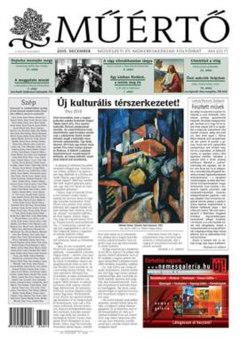


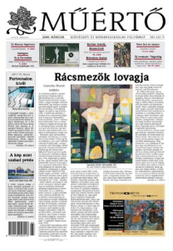


Tartalom
múzeumok, kiállítások,
programok, hazai és külföldi eseménytár,
Műkincs-kereskedelmi hírek itthonról és külföldről
a műgyűjtéshez kapcsolódó jogi
(adó, vám) szabályozás
árverési előzetesek és értékelések
árak és trendek
művészeti könyvbemutatók
pályázatok
HVG Kiadó ZRt.

Slide 3
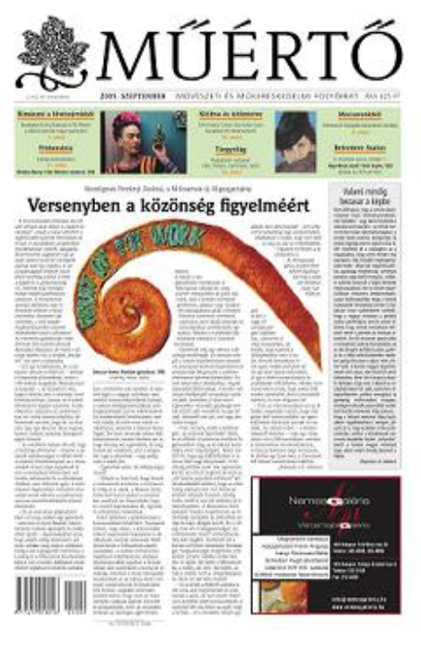


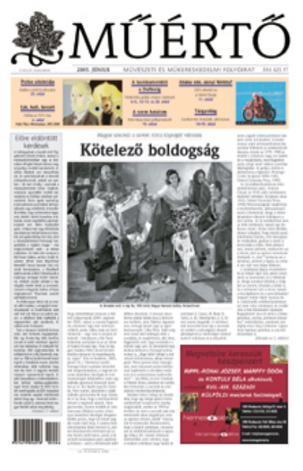


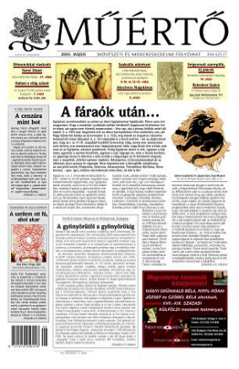

Terjesztési pontok
kiemelt hírlapárusok
a leglátogatottabb kiállítótermek,
galériák, múzeumok
aukciósházak
antikváriumok
könyvesboltok
HVG Kiadó ZRt.

Slide 4
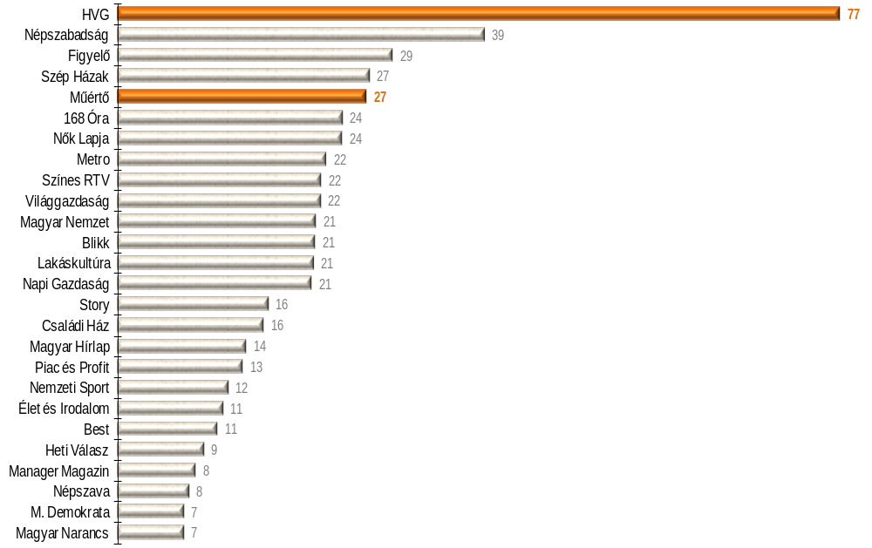


üzleti döntéshozók elérése
Műértő
A Műértő 27 ezer üzleti döntéshozót ér el megjelenésenként!
Forrás: Szonda Ipsos – GfK Hungária: ÜDMA
HVG Kiadó ZRt.

Slide 5
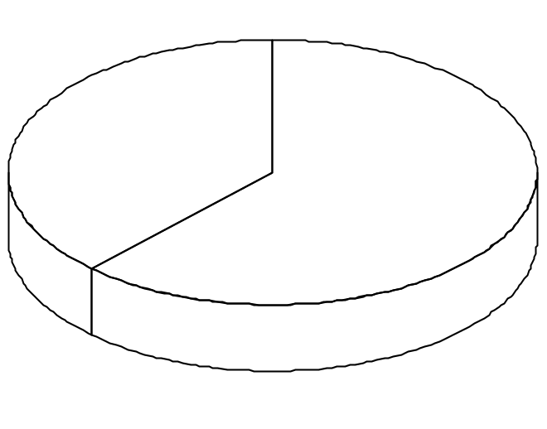
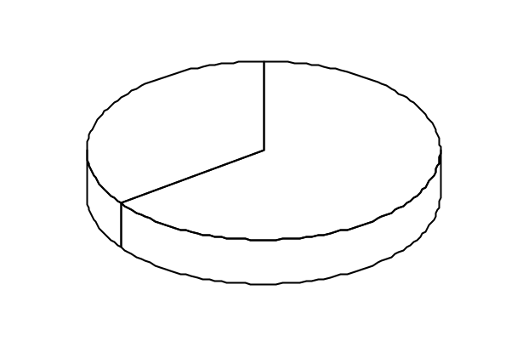

Előfizetői demográfia I.
közületi előfizető
38%
egyéni
előfizető
62%
nő
35%
férfi
65%
Az előfizetők 62%-a egyéni, közöttük
2/3 arányban vannak a férfiak.
Forrás: HVG Kutatási és adatbázis-fejlesztési csoport
HVG Kiadó ZRt.

Slide 6
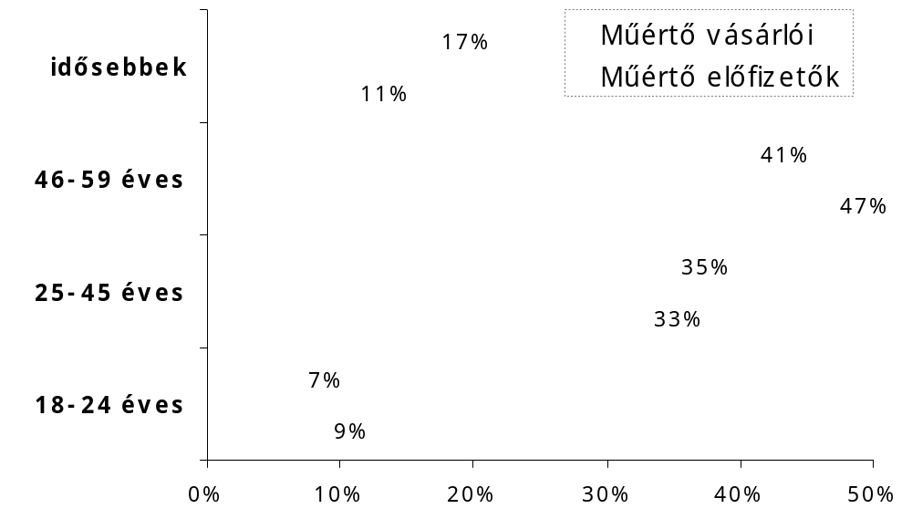

Előfizetői demográfia II.
Az olvasók 80%-a a leginkább fizetőképes
25 és 59 év közötti korosztályba tartozik.
Forrás: HVG Kutatási és adatbázis-fejlesztési csoport
HVG Kiadó ZRt.

Slide 7
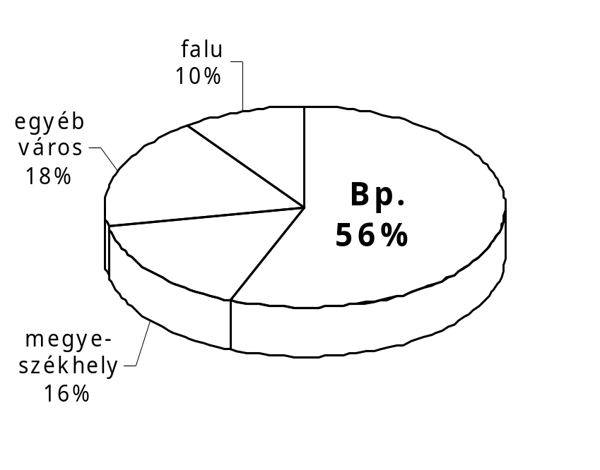

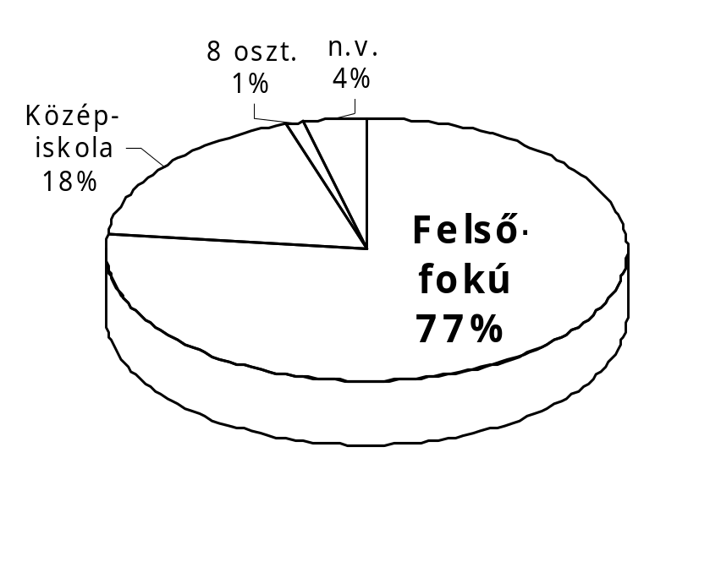

Előfizetői demográfia III.
Kiemelkedően magas képzettségű, zömében diplomával rendelkező olvasótábor.
Főleg fővárosiak és egyéb nagyvárosiak olvassák.
Forrás: HVG Kutatási és adatbázis-fejlesztési csoport
HVG Kiadó ZRt.

Slide 8
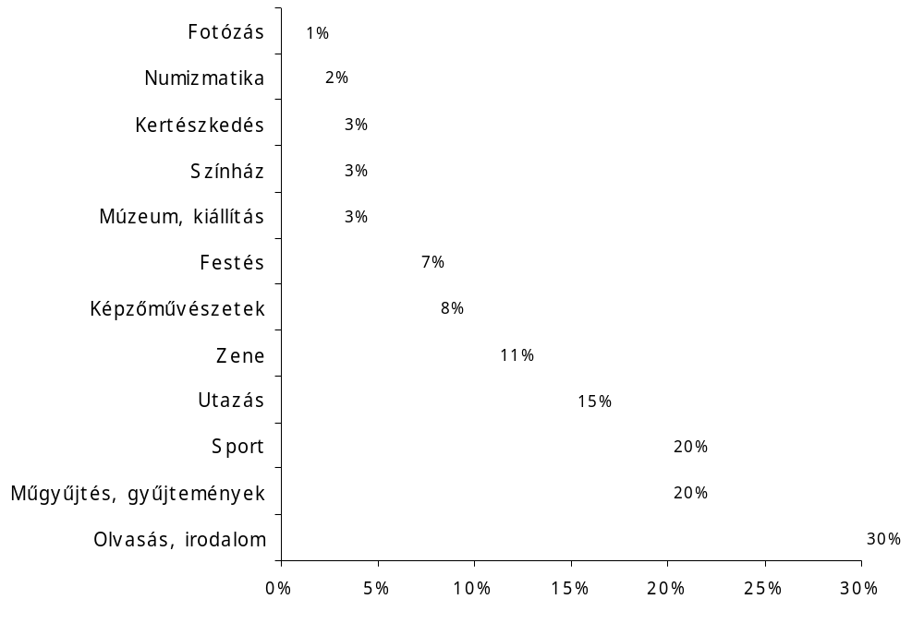

Szabadidős tevékenység
Az olvasók szabadidős tevékenységi körét sokoldalúság és igényesség jellemzi.
Forrás: HVG Kutatási és adatbázis-fejlesztési csoport
HVG Kiadó ZRt.

Slide 9
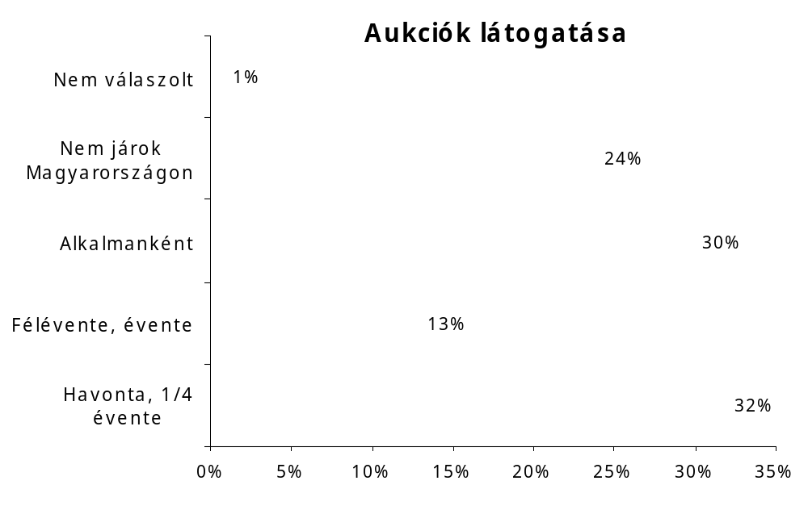
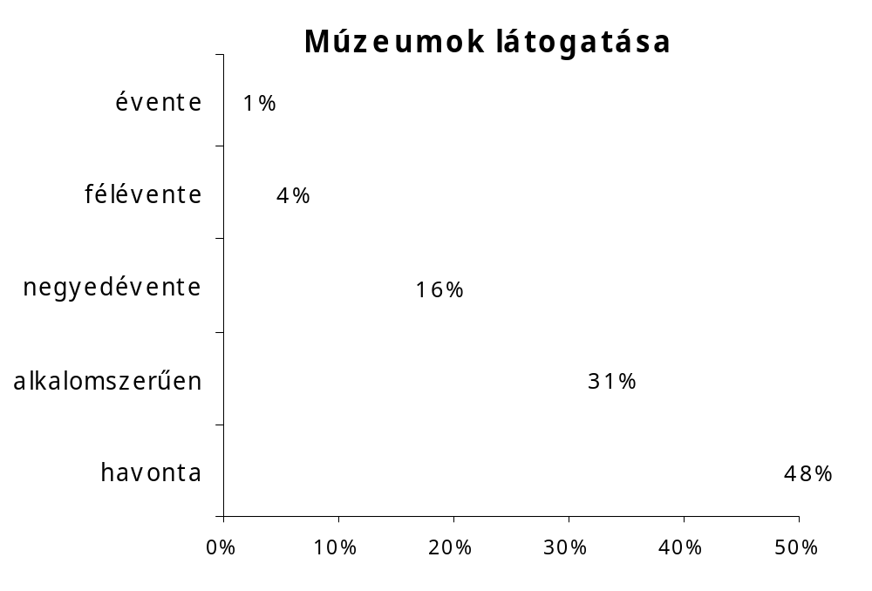

Múzeum, aukció-látogatás
Az olvasók ¾-e több-kevesebb rendszerességgel látogat el különböző aukciókra, közülük 32% legalább havonta, vagy negyedévente.
Forrás: HVG Kutatási és adatbázis-fejlesztési csoport
HVG Kiadó ZRt.

Slide 10
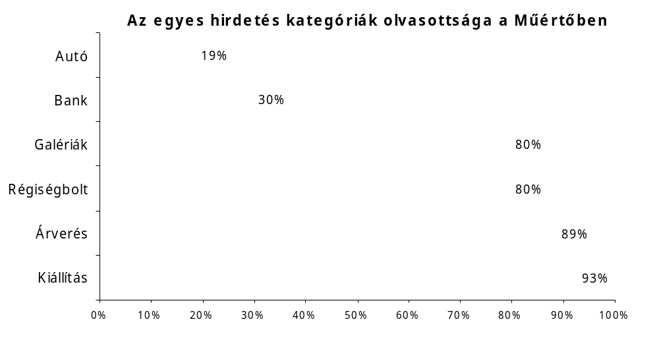

Hirdetések fogadtatása
Az olvasók zöme pozitívan viszonyul (megnézi/elolvassa) a Műértőben megjelenő és a tartalomhoz szorosan kapcsolódó hirdetésekhez.
Forrás: HVG Kutatási és adatbázis-fejlesztési csoport
HVG Kiadó ZRt.

